Slide 1

Išplėstinis GTC administracijos posėdis
2024 m. balandžio 9 d.

Slide 2
Posėdžio klausimai:
  Dėl aktualijų keičiant GTC teisinę formą.
  Dėl GTC mokslo darbuotojų veiklos įvertinimo rezultatų.
  Dėl Botanikos mokslo krypties doktorantūros teisės ir teikimo palyginamajam vertinimui.
  Dėl GTC Mobilumo skatinimo fondo veiklos nuostatų parengimo darbo grupės narių sudėties ir Mobilumo fondo valdybos veiklos bei sudėties.
  Dėl GTC doktorantūros vykdymo eigos.
  Dėl informacijos apie paramą dvejopos paskirties potencialą turintiems moksliniams tyrimams ir eksperimentinei plėtrai.
  Dėl GTC leidybos veiklų.
  Anonsai.
  Kiti klausimai.

Slide 3
Dėl aktualijų keičiant GTC teisinę formą

Slide 4
Dėl aktualijų keičiant GTC teisinę formą​
Balandžio 4 d. LR Švietimo, mokslo ir sporto ministerija (ŠMSM) pateikė LR Vyriausybės kanceliarijai Valstybinio mokslinių tyrimų instituto (VMTI) Gamtos tyrimų centro įstatus.
ŠMSM toliau (ir iki šiol) rengia pažymą ir derina dokumentą viduje dėl VMTI Gamtos tyrimų centro nekilnojamojo turto, perduodamo patikėjimo teise valdyti 20 metų, sąrašo.

Slide 5
2. Dėl GTC mokslo darbuotojų veiklos įvertinimo rezultatų

Slide 6
Atsižvelgiant į valstybės ekonominę situaciją ir finansines galimybes, kasmet valstybės skiriamas finansavimas moksliniams tyrimams ir eksperimentinei plėtrai bei meno veiklai (MTEP) plėtoti nuosekliai auga.
Taikomas MTEP finansavimo modelis yra susietas su pasiektais rezultatais, todėl mokslo ir studijų institucijos turi imtis priemonių, reikalingų MTEP kokybei gerinti ir veiklai stiprinti.

Slide 7
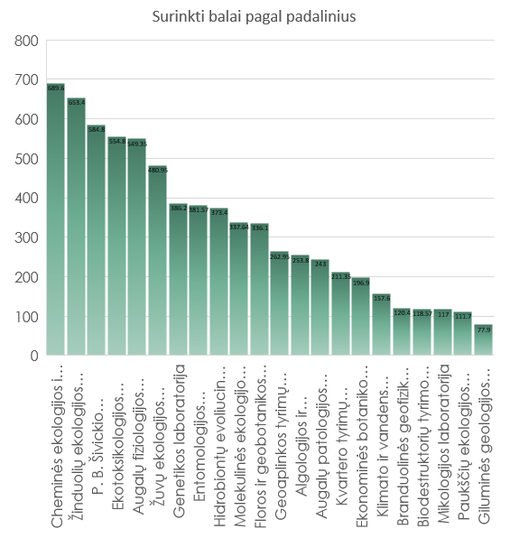
Vertinimo laikotarpis: 2022-01-01 - 2023-12-31
Gauti 166 įvertinimai iš 22 laboratorijų.
Vienam MD tenkantis balų vidurkis laboratorijose
Dėl GTC mokslo darbuotojų veiklos įvertinimo rezultatų

Slide 8
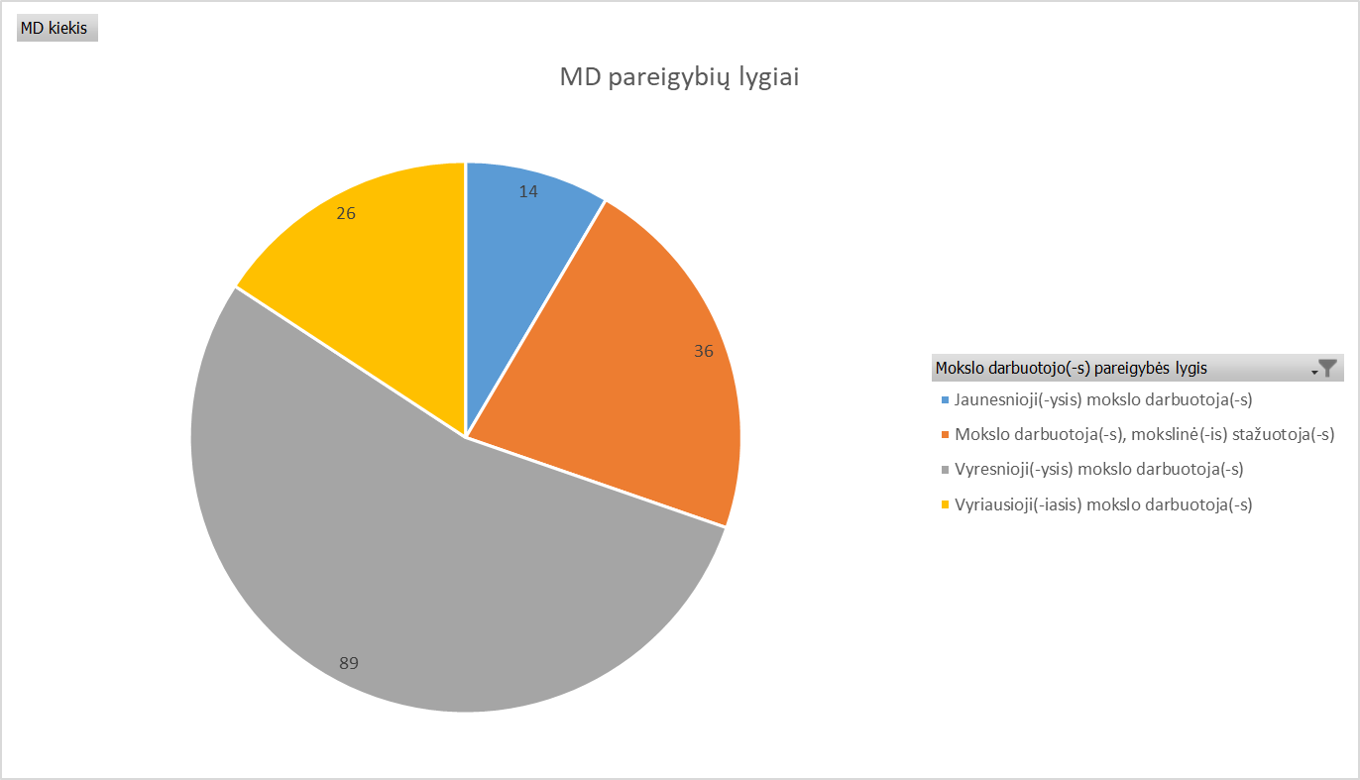
Dėl GTC mokslo darbuotojų veiklos įvertinimo rezultatų
GTC MD pareigybinių lygių skaičius

Slide 9
2. Dėl GTC mokslo darbuotojų veiklos įvertinimo rezultatų
GTC MD įvertinimo balų pasiskirstymas
Surinktų balų kiekis
Surinktų balų kiekis
Surinktų balų kiekis
Surinktų balų kiekis

Slide 10
Susitarime dėl Lietuvos švietimo politikos (2021–2030) yra iškeltas tikslas palaipsniui pasiekti, kad 2024 m. akademinių darbuotojų vidutinis darbo užmokestis sudarytų 150 proc. vidutinio šalies darbo užmokesčio (2678,10 Eur).
Atliktas vertinimas – priemonė reikalinga kokybiškai nustatyti
pareiginės algos koeficientą.​
Pereiginės algos koeficientas | Priedai | Skatinimo išmokos (premijos)

Slide 11
  3. Dėl Botanikos mokslo krypties doktorantūros teisės ir teikimo palyginamajam vertinimui

Slide 12
2023 metais įvykusio palyginamojo ekspertinio vertinimo metu mokslo kokybės vertinimui krypties lygmeniu GTC pristatė:
BOTANIKĄ/BIOLOGIJĄ/ZOOLOGIJĄ – BIOMOKSLŲ GRUPĖJE
EKOLOGIJĄ IR APLINKOTYRĄ/GEOLOGIJĄ/FIZINĘ GEOGRAFIJĄ – APLINKOS MOKSLŲ GRUPĖJE
Botanikos mokslo kryptis šiuo metu yra vienintelė deklaruota kryptis, kurioje GTC neturi doktorantūros teisės. Pastarasis faktas yra labai svarbus, siekiant aukštesnio įverčio mokslo krypties lygmeniu.
2024-03-26 įvykusio vadovaujančių botanikos krypties tyrėjų ir administracijos susitikimo metu buvo aptartos botanikos mokslo perspektyvos GTC, akcentuojant galimybę siekti botanikos mokslo krypties doktorantūros teisės, tokiu būdu siekiant aukštesnio vertinimo balo kito palyginamojo ekspertinio vertinimo metu.
Tuo tikslu šiuo metu vertinami teisiniai, organizaciniai ir kt. aspektai, lemiantys galimybę siekti botanikos krypties doktorantūros teisės kartu su užsienio šalių mokslo įstaigomis.

Slide 13
4. Dėl GTC Mobilumo skatinimo fondo veiklos nuostatų parengimo darbo grupės narių sudėties ir
Mobilumo fondo valdybos veiklos bei sudėties

Slide 14
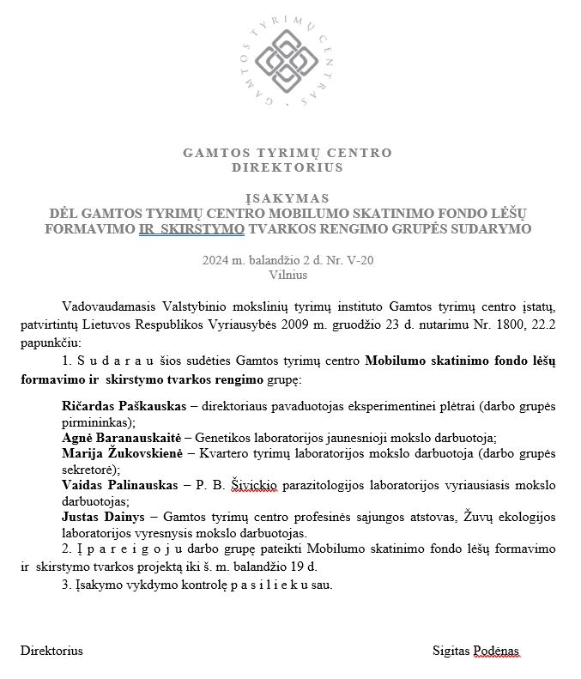
Dėl GTC Mobilumo skatinimo fondo veiklos nuostatų parengimo darbo grupės narių sudėties
GTC Mobilumo skatinimo fondo veiklos nuostatai bus parengti iki š. m. balandžio 19 d.
***
Siūlymus dėl Fondo veiklos būdų ir principų teikti – ricardas.paskauskas@gamtc.lt

Slide 15
Dėl GTC Mobilumo skatinimo fondo valdybos veiklos ir sudėties
Mobilumo skatinimo fondo valdybos veiklos:
Nagrinėja ir siūlo GTC administracijai paremti pareiškėjų kandidatūras išvykoms į stažuotes, darbinius profesinius pasitarimus, specialiuosius mokymus.
Ieško fondų ir lėšų mobilumo paramai šalyje ir užsienyje.
Rengia seminarus ir pristato GTC bendruomenei informaciją dėl galimybės pasinaudoti finansavimo šaltiniais išvykoms ir stažuotėms.
Vykdo kitas veiklas, skatinančias ir remiančias GTC mokslininkų ir doktorantų mobilumą.
Mobilumo skatinimo fondo valdybos sudėtis:
Lilija Kalėdienė
Petras Prakas
Vaida Šeirienė
Rūta Gižytė
Julija Baniukevič
Nathan Jay Baker
Domas Uogintas

Slide 16
Veiklos pavyzdys
Dėl GTC Mobilumo skatinimo fondo paramos
Parama Mobilumo skatinimo fondui:
Prašymas paskirti GPM paramą iki 1,2 %, užpildant EDS portale formą FR0512, nurodant GTC kaip paramos gavėją.
Tikslinė juridinių ir fizinių asmenų parama MSF, pervedant lėšas į GTC paramos gavimo sąskaitą LT177300010124575395
2023 m.
GTC darbuotojų parama, paskiriant 1,2 % GPM paramą GTC, sudarė 519,65 Eur.
Iš viso paramą skyrė 7–8 žmonės.
Jei prašymų pervesti 1,2 % GPM būtų 100 ???

Slide 17
5. Dėl GTC doktorantūros vykdymo eigos

Slide 18
Dėl GTC doktorantūros vykdymo eigos
Konkursinė doktorantūra
Bendradarbiavimas su socialiniais partneriais:
Kauno Tado Ivanausko zoologijos muziejumi ir Kauno zoologijos sodu
Mokymai, praktiniai seminarai, tolimesnis bendradarbiavimas doktorantūros procese
Su Kauno Tado Ivanausko zoologijos muziejumi ir Kauno zoologijos sodu planuojama vykdyti veiklas pagal šias numatomas doktorantūros studijų tematikas:
Retųjų paukščių rūšių reintrodukavimas Lietuvoje ir populiacijų būklės vertinimas.
Lietuvoje žiemojančių ir (ar) perinčių sparnuočių audiniuose sukauptų teršalų tyrimai ir ilgalaikio antropogeninio poveikio bei ekologinės rizikos įvertinimas.

Slide 19
Dėl GTC doktorantūros vykdymo eigos
Konkursinė doktorantūra
Pasibaigus LMT kvietimo „Parama valstybės finansuojamoms doktorantūros vietoms, skirstomoms konkurso būdu (konkursinė doktorantūra)“ paraiškų 2-ojo etapo padavimo terminui balandžio 5 d. paduotos:
2 paraiškos savarankiškai be įmonės ar įstaigos
1 paraiška su verslo partneriu
Ateityje, siekiant efektyviau pasinaudoti LMT konkursinės doktorantūros kvietimu, prieš paduodant paraiškas būtina informuoti GTC Studijų skyrių

Slide 20
Dėl GTC doktorantūros vykdymo eigos
Dėl daktaro disertacijų tematikų ir vadovų konkurso
Biologijos, fizinės geografijos, geologijos, ekologijos ir aplinkotyros, zoologijos mokslo krypčių daktaro disertacijų ir vadovų konkursas.
Dokumentai pateikiami el. p. sekretoriatas@gamtc.lt iki balandžio 15 d.
Šiuo metu yra pateikta tik 1 paraiška su reikalingais dokumentais.
Dokumentų teikimo terminas nebus pratęsiamas!

Slide 21
6. Dėl informacijos apie paramą dvejopos paskirties potencialą turintiems moksliniams tyrimams ir eksperimentinei plėtrai
Notes:
Paminėti, kad finansavimo baigimiesiems darbams nebus.

Slide 22


Slide 23
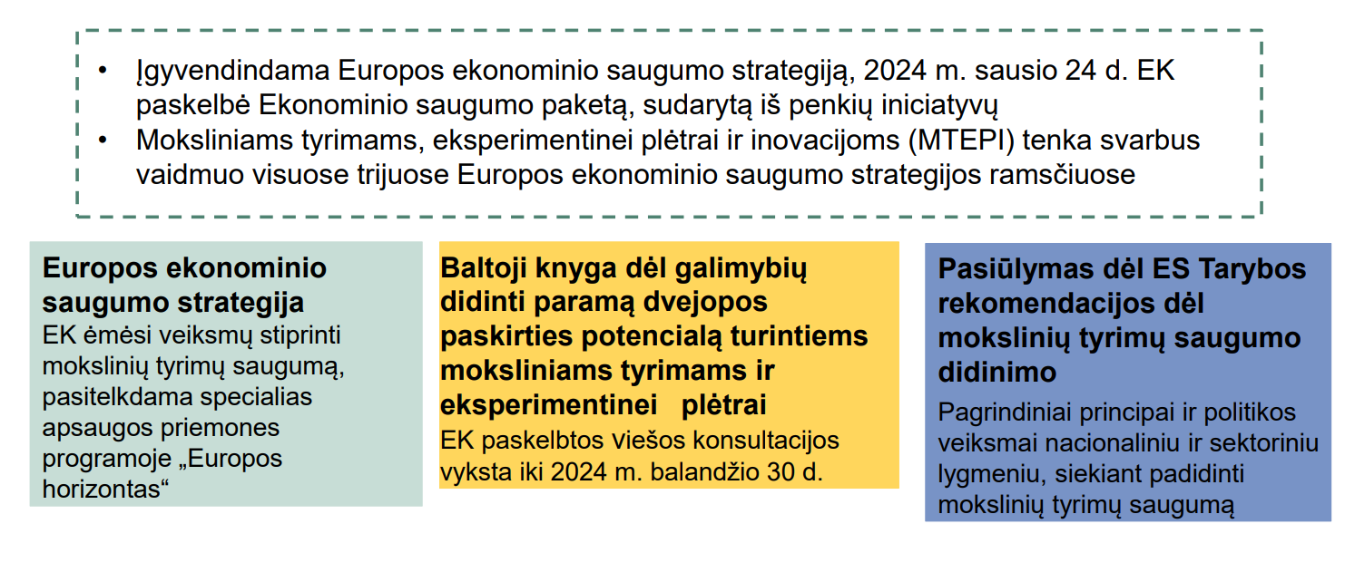
Diskusija Švietimo, mokslo ir sporto ministerijoje apie galimybes didinti paramą dvejopos paskirties potencialą turintiems moksliniams tyrimams.

Slide 24
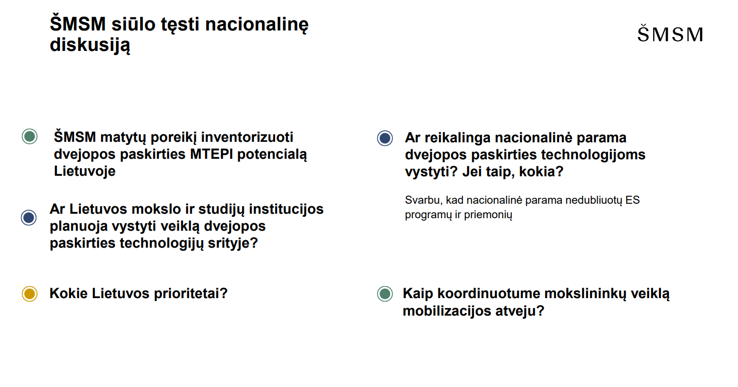

Slide 25
Parengti priemonę apklausai GTC dėl galimybės dalyvauti dvejopos paskirties technologijų ir tyrimų srityje.

Slide 26
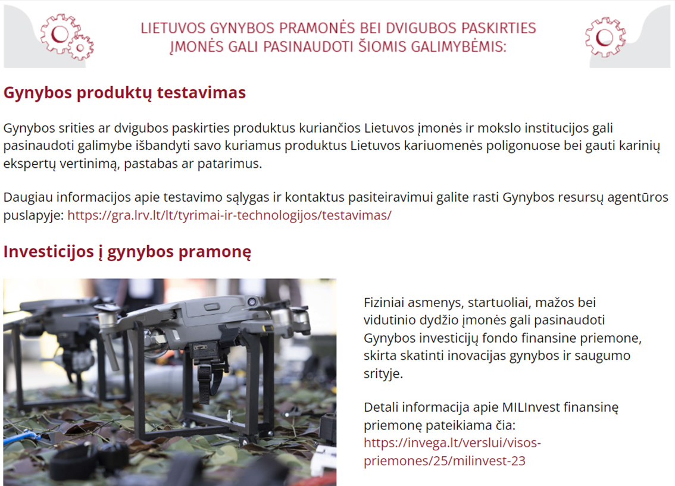

Slide 27
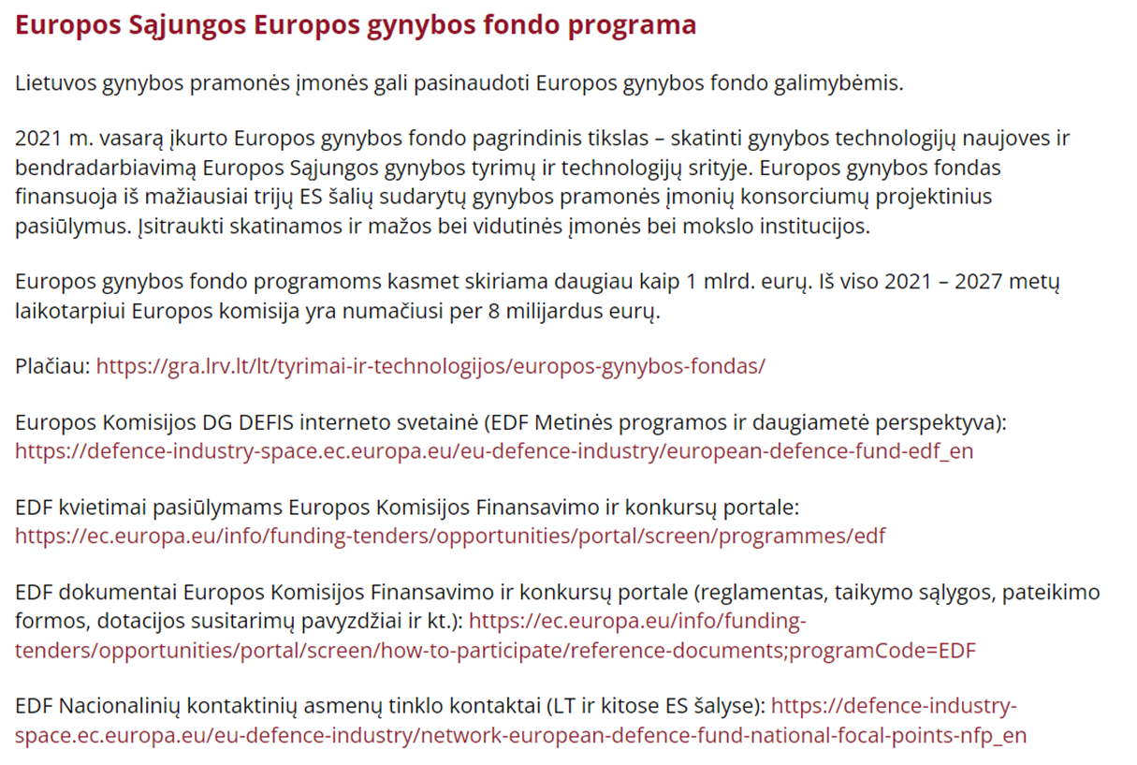

Slide 28
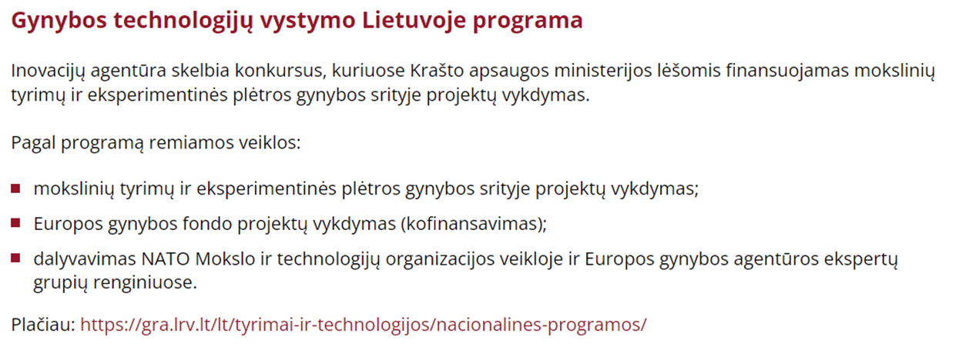

Slide 29
7. Dėl GTC leidybos veiklų
Notes:
Paminėti, kad finansavimo baigimiesiems darbams nebus.

Slide 30
Dėl GTC leidybos veiklų
Botanica
Išleisti keturi numeriai:
2022 Vol. 28(1) – 9 straipsniai, 80 p.
2022 Vol. 28(2) – 7 straipsniai, 90 p.
2023 Vol. 29(1) – 4 straipsniai, 40 p.
2023 Vol. 29(2) – 8 straipsniai, 76 p.
SCOPUS
2021 m. cituojamumo rodiklis 1,1
2022 m. cituojamumo rodiklis 1,0
2023 m. cituojamumo rodiklis (preliminarus) 1,2
Publikacijų geografija pagal straipsnius:
2022 m. – autoriai iš Lietuvos (ir GTC – 7), Bulgarijos, Indijos, Lenkijos, Ukrainos.
2023 m. – autoriai iš Lietuvos (ir GTC – 4), Alžyro, Indijos, Kenijos, Tanzanijos, Tuniso, Ukrainos.

Slide 31
Dėl GTC leidybos veiklų
Baltica
Išleisti keturi numeriai:
2022 Vol. 35(1) – 7 straipsniai, 90 p.
2022 Vol. 35(2) – 6 straipsniai, 78 p.
2023 Vol. 36(1) – 7 straipsniai, 88 p.
2023 Vol. 36(2) – 8 straipsniai, 119 p.
Iš viso – 28 straipsniai. Vieno numerio tiražas – 110 egz.
WOS IF už 2021 m. – 0,7; už 5 metus – 0,8. Duomenų už 2023 m. dar nėra.
Publikacijų geografija pagal straipsnius:
Baltijos regionas: Lietuva – 13, Estija – 1, Suomija – 1, Švedija – 1, Lenkija – 1, Vokietija – 1
Kitos šalys: Turkija – 5, Ukraina – 2, Albanija – 1, Iranas – 1, Pakistanas – 1
7-ių straipsnių bendraautoriai yra GTC tyrėjai.
Ryškiai vyraujančios tematikos nėra – aprėpiamos praktiškai visos geomokslų šakos nuo naftos geologijos bei gravimetrinių tyrimų iki geoarcheologijos ir geologinio paveldo. Po 3 straipsnius yra tik iš seismologijos (Turkija, Albanija) ir inžinerinės geologijos (Lietuva, Iranas, Pakistanas).

Slide 32
Dėl GTC leidybos veiklų
Zoology and Ecology
Išleisti keturi numeriai:
2022 Vol. 32(1) – 10 straipsnių, 89 p.
2022 Vol. 32(2) – 9 straipsniai, 80 p.
2023 Vol. 33(1) – 10 straipsnių, 95 p.
2023 Vol. 33(2) – 10 straipsnių, 106 p.
Iš viso – 39 straipsniai (leidžiama tik el. formatu).
2022 m. Scopus CiteScore (už 2019–2022 m.) – 0,8; 2023 m. numatomas (už 2018–2023 m.) – 0,9.
Publikacijų geografija pagal straipsnius:
Europos šalys: Bulgarija – 2, Italija – 1, Lenkija – 1, Sakartvelas – 1, Ukraina – 1 (2023 m. gauta ir recenzuojama keletą kartų daugiau rankraščių, tad tikėtina teigiama tendencija 2024 m.).
Kitos šalys: Indija – 12, Alžyras – 11, Marokas – 6, Namibija – 1, Nigerija – 1, Pakistanas – 1, Tunisas – 1 (gaunamų rankraščių skaičius išlieka pastovus).
Dominuoja bendrijų ir populiacijų ekologijos temos – apylygiai straipsnių nagrinėja tiek sausumos (17), tiek vandens (18) rūšis / ekosistemas. Tyrimų objektai – paukščiai (13), žuvys (8), vabzdžiai (8), kiti bestuburiai (7), žinduoliai (5), ropliai ir varliagyviai (4), augalai (3). Publikuoti priimama apie 60 proc. rankraščių, o vis augant pateikimų skaičiui, tikėtina, šis procentas 2024 m. dar mažės.

Slide 33
8. Anonsai

Slide 34
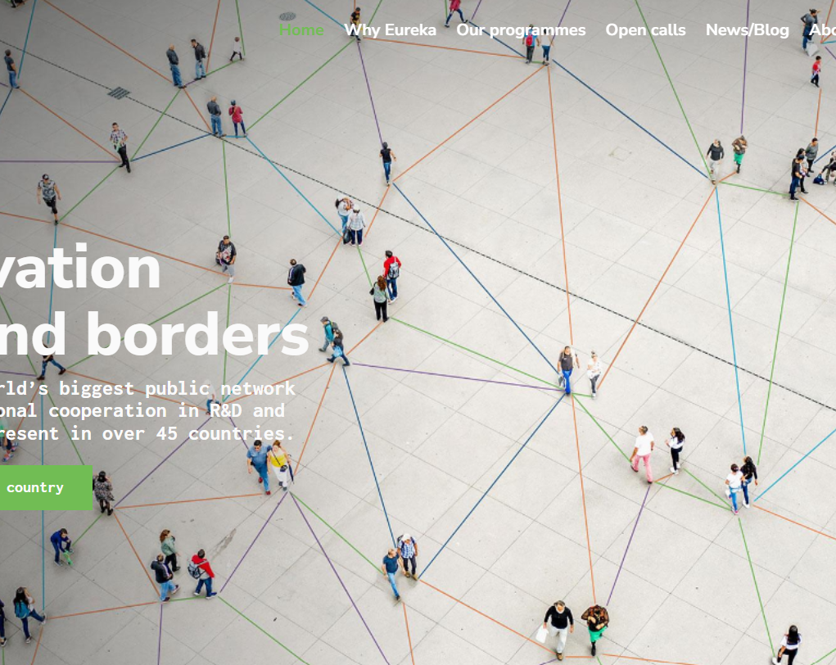
Kvietimas sužinoti apie galimybes dalyvauti Eureka, Eurostars ir kitose priemonėse
Balandžio 9 d. 13.00 val. GTC konferencijų salėje vyks susitikimas su LMT mokslo ir verslo bendradarbiavimo skyriaus atstovėmis, kuriuose bus kalbama apie „Eurekos“ kvietimą ir kitas artėjančias priemones skatinančias mokslo ir verslo bendradarbiavimą.
Priemones pristato: dr. Justina Rukšnaitė, Inga Masilionytė-Larionova ir Aistė Mančiakaitytė.
Visų priemonių nuorodos pateikiamos žemiau:
Atžalinių įmonių MTEP komercinimas
„Eureka“ tinklo MTEP projektai
Eurostars 3
Technologinės plėtros projektai
Mentorystės ir preakceleravimo programų kūrimas ir įgyvendinimas
Mokslo ir asocijuotų verslo struktūrų narystė tarptautiniuose tinkluose

Slide 35
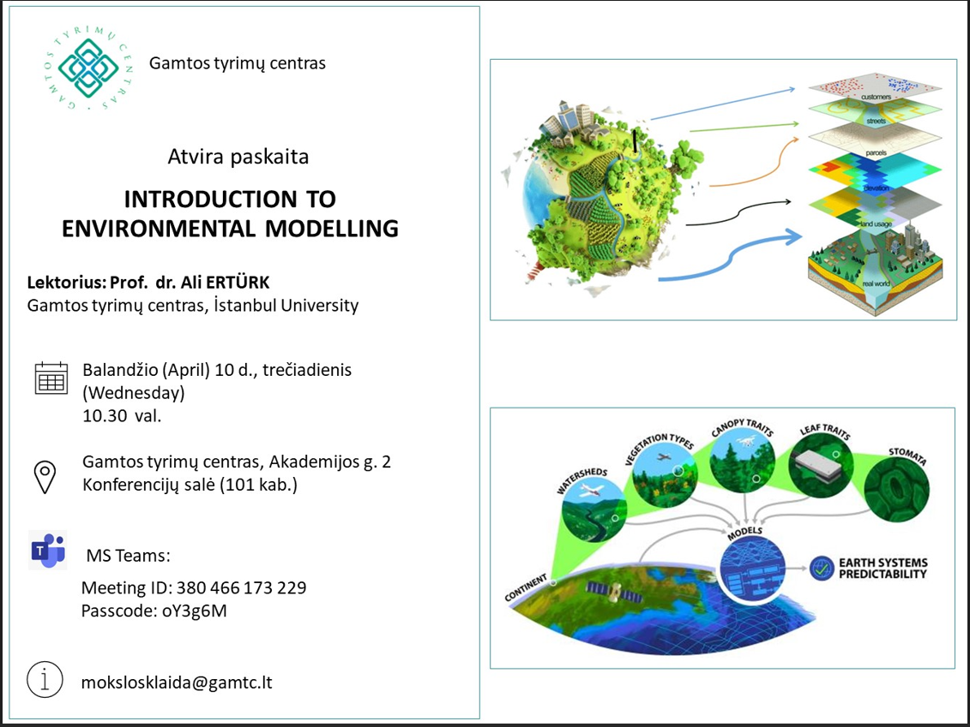

Slide 36


Slide 37
Š. m. balandžio 10 d. 15.30–17.00 val. Klaipėdoje vyks renginys „Dirbtinis intelektas: technologijų amžius ir distopija“. Renginys vyks KU Aula Magna auditorijų komplekse (PC „Studlendas“, Herkaus Manto g. 90-2).
Daugiau informacijos apie renginį: https://www.ku.lt/lt/renginiai/dirbtinis-intelektas-technologiju-amzius-ir-distopija-ne-akademiski-pokalbiai-su-prof-dr-agne-paulauskaite-taraseviciene
Š. m. balandžio 10 d. Vilniuje vyks tarptautinė mokslinė konferencija „Trijų jūrų iniciatyva: viena koncepcija, skirtingi požiūriai?“ (The Three Seas Initiative, 3SI).
Daugiau informacijos apie renginį: Three Seas Summit Vilnius 2024 (3seas.eu)
Š. m. balandžio 11 d. 9.30–11.30 val. (Briuselio laiku) (Lietuvos laiku 10.30–12.30 val.) „MS Teams“ platformoje vyks nuotolinis renginys apie MSCA Podoktorantūros stažuotes, kuriame bus pristatytas MSCA Podoktorantūros stažuočių kvietimas mokslininkams iš Lietuvos ir Lenkijos institucijų. Renginio kalba – anglų.
Registracija į renginį – iki š. m. balandžio 10 d. 15:30 val. (CET)
Š. m. balandžio 11 d. 9.30 val. Vilniuje vyks renginys „Klimato inovacijų laboratorijos paslaugos verslui“ (Antakalnio g. 54, Vilnius).
Registracija: https://events.vtdko.lt/klimato-inovaciju-laboratorija
Š. m. balandžio 12 d. 8.30 val. LMA didžiojoje salėje vyks tarptautinis simpoziumas „Genų redagavimas: nuo tyrimų iki pramonės (Gene Editing: from Research to Industry).
Daugiau informacijos apie renginį: https://www.lma.lt/news/2237/67/Tarptautinis-simpoziumas-Genu-redagavimas-nuo-tyrimu-iki-pramones-Gene-Editing-from-Reasearch-to-Industry

Slide 38
Š. m. balandžio 15–18 d. Briuselyje ir online vyks Pasaulio žiedinės ekonomikos forumas (The World Circular Economy Forum (WCEF2024)), kuris sukvies verslo lyderius, politikus, ekspertus diskutuoti apie žiedinės ekonomikos sprendimus. Forumo programa ir Registracija nuotoliniam dalyvavimui
Š. m. balandžio 15–18 d. COINS konferencija vyks VU GMC Saulėtekio al. 7, Vilnius. Renginio programa
Š. m. balandžio 15 d. 13.00 – 16.00 val. karjeros mugė vyks VU GMC Saulėtekio al. 7, Vilnius Renginio programa
Š. m. balandžio 15 d. 9.30 val. (CET) vyks UnILiON partnerių paieškos renginys, skirtas „Europos horizonto“ 5 veiksmų grupės „Klimatas, energetika, judumas“ kvietimams. Renginys vyks nuotoliniu būdu. Informacija apie renginį ir Registracija
Š. m. balandžio 16 d. 9.00–16.00 val. Vilniuje gyvai vyks Europos inovacijų tarybos organizuojamas renginys European Innovation Council Baltic Info Day. Renginio programa
Š. m. balandžio 18 d. vyks EU - Webinar: EU - Webinar & Horizon Results Platform: Artificial Intelligence. Registracija čia.
Š. m. balandžio 18 d. 16.00–17.00 val. vyks nuotolinė informacinė sesija apie 4EU+ aljanso programos „Kviečiamieji profesoriai“ paraiškas, kuriose gali dalyvauti mokslininkai ir akademikai iš visų mokslo sričių ir disciplinų. Paraiškų pateikimo data: 2024 m. gegužės 20 d. Daugiau informacijos čia.

Slide 39
Š. m. balandžio 19 d. nuo 11.00 val. Lietuvos laiku vyks virtualus renginys apie COST, kurį organizuoja LINO biuras ir partneriai. Registracija čia.
Š. m. balandžio 22 d. vyks informacinis renginys apie „Europos horizonto“ programos pažangos sklaidą ir Europos mokslinių tyrimų erdvės plėtrą. Daugiau informacijos čia.
Š. m. balandžio 22 d. vyks mokymai How to approach a successful proposal in CBE JU.
Daugiau informacijos „How to approach a successful proposal in CBE JU“
Š. m. balandžio 23 d. vyks CBE JU informacinė diena Briuselyje. Registracija iki š. m. balandžio 15 d.
Daugiau informacijos CBE JU informacinę dieną Briuselyje
Paraiškas pagal CBE JU 2024 m. kvietimą bus galima teikti nuo 2024 m. balandžio 24 d. iki 2024 m. rugsėjo 18 d. Kvietimo tematikos ir sąlygos CBE JU 2024 m. darbo programoje

Slide 40
Š. m. balandžio 25 d. 9.00 val. VDU Žemės ūkio akademija organizuos renginį regionų ateities vystymui ir darniai plėtrai aptarti. Renginio programa. Registracija čia.
Š. m. balandžio 25–26 d. vyks Europos Sąjungos misijų informaciniai renginiai, kuriuose bus pristatyti teminiai 2024 m. kvietimai teikti paraiškas. Daugiau informacijos čia
Š. m. balandžio 25–26 d. Rygoje vyks Blue Mission Arena 2, kur bus diskutuojama apie regiono mėlynąją ekonomiką. Daugiau informacijos. Registracija čia.
Š. m. balandžio 25–26 d. Klaipėdos universitete vyks 20-oji tarptautinė mokslo konferencija Social Innovations for Sustainable Regional Development.
Registracija į renginį vyksta iki kovo 15 d. (dalyvio mokestis 30 Eur).
Daugiau informacijos apie renginį: Social innovations for sustainable regional development | Klaipėdos universitetas (ku.lt)

Slide 41
Š. m. gegužės 7 d. 10 val. vyks LMA (Gedimino per. 3, Vilnius) informacinis renginys „Lietuvos ir Vokietijos bendradarbiavimo galimybių moksle skatinimas“.
Daugiau informacijos ir registracija į renginį:
Informacinis renginys „Lietuvos ir Vokietijos bendradarbiavimo galimybių moksle skatinimas“ – Lietuvos mokslo taryba (lrv.lt)
Š. m. gegužės 14 d. vyks LMA 12-toji jaunųjų mokslininkų konferencija „Fizinių ir technologijos mokslų tarpdalykiniai tyrimai“.
Paraiškų teikimas vyksta iki 2024 m. balandžio 22 d.
Daugiau informacijos apie renginį: https://www.chgf.vu.lt/mokslas/konferencijos/fiziniu-ir-technologijos-mokslu-tarpdalykiniai-tyrimai#konferencijos-informacija
Š. m. gegužės 15–17 d. Drevernoje vyks mokslinė-praktinė konferencija „Jūros ir krantų tyrimai“. Renginys vyks „Drevernos uoste“ (Pamario g. 12, Dreverna, Klaipėdos raj.).
TEMOS: Jūros ir pakrančių aplinka; Mėlynoji (bio)ekonomika; Pažangi jūrinė pramonė; Regiono strateginis vystymas.
Registracija: www.krantai.ku.lt
Daugiau informacijos apie renginį: https://krantai.ku.lt

Slide 42
Tyrėjų Grand Prix pradėjo paraiškų priėmimą 2024 m. konkursui. Paraiškos priimamos iki
š. m. gegužės 19 d.
Registracija: https://docs.google.com/forms/d/e/1FAIpQLSfVVYR8gKBdyVcsqxqSBzj9ZTAtw-tMzA3EigHoLoJoSdXrUA/viewform
Š. m. gegužės 21–23 d. Kaune vyks 20-oji tarptautinė jaunųjų mokslininkų konferencija CYSENI 2024 (Conference of Young Scientists on Energy and Natural Sciences Issues).
Daugiau informacijos apie renginį: http://cyseni.com/, Facebook.

Slide 43
9. Kiti klausimai

Slide 44


Projektų paraiškų registras: https://forms.office.com/e/6d4uyNBCuG
Prieinama GTC intranete skiltyje KVIETIMAI TEIKTI PARAIŠKAS

Slide 45
Ačiū už dėmesį!

